Slide 1

Desarrollo Fullstack

Slide 2
Les damos la bienvenida
Vamos a comenzar a grabar la clase

Slide 3
Clase 26
Clase 27
Clase 28
Express JS
Express JS
Express Generator
Servidor Estático con Node
Node JS
Request y Response
GET
Rutas Parte I
Path Params
Query Params
Node JS
Express Router
Body Parser
Method Override
Middlewares

Slide 4
NODE JS
Rutas - Parte I

Slide 5
La clase anterior nos quedamos en…

Slide 6
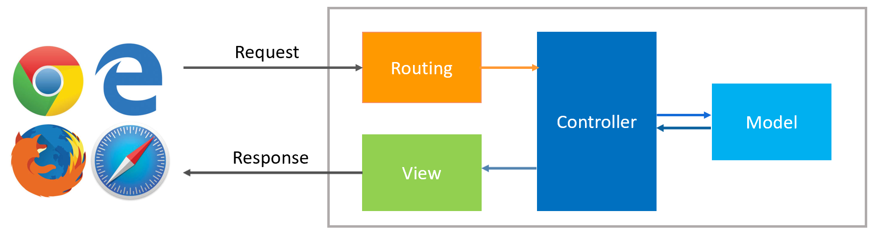
Rutas
El cliente buscará acceder al contenido NO ESTÁTICO de nuestro Backend a través de peticiones HTTP a diferentes rutas o endpoints configurados en nuestra aplicación.

Slide 7
Las rutas son la manera que tiene nuestro servidor de exponer contenido “no estático” a través de la web.

Slide 8
Rutas
GET
Recordemos que al usar el protocolo HTTP, las peticiones o requests se hacen mediante el uso de los HTTP methods.
POST
PATCH
PUT
DELETE

Slide 9
Rutas
Por ende, nuestro servidor no solo escuchará “paths” o rutas si no que también tendrá en cuenta el método utilizado en la request.
Esto nos permite usar la misma ruta para diferentes cosas.

Slide 10
Por ejemplo…

Slide 11
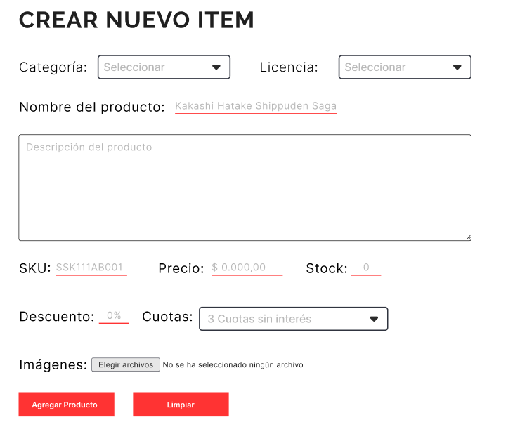
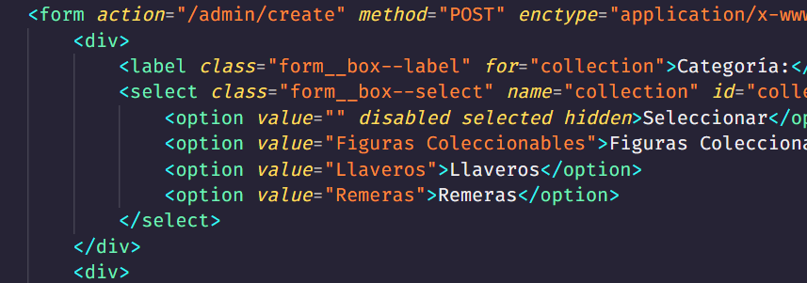
No es lo mismo solicitar la ruta “/admin/create” mediante GET en la URL:
Que utilizar un formulario para enviar datos a través de POST:

Slide 12
Rutas
Nuestras rutas serán definidas en Express de la siguiente manera:
app.get('/admin/create, (req, res) => {
res.send(__dirname + './create.html');
})
El método get de app escuchará las peticiones a la ruta /admin/create a través del método HTTP GET y responderá el archivo solicitado.
*la variable app de express puede escuchar a todos los métodos HTTP, entre ellos GET, POST, PATCH, PUT y DELETE, entre otros.
__dirname nos permite tomar como referencia el lugar actual de nuestro archivo dentro del servidor y llegar a un recurso desde esa ruta.

Slide 13
Respondiendo a rutas
Tenemos un archivo items.json, el cual queremos leer y devolver cuando un cliente pida la ruta "/items".
app.get("/items", (req, res) => {
const getItems = fs.readFileSync(__dirname + '/data/items.json');
res.send(JSON.parse(getItems));
})
En este caso si entramos a localhost:3000 seguiremos obteniendo nuestro archivo index.html (estático) pero si solicitamos esta ruta nos devolverá un array con los productos en formato JSON.
*readFileSync nos devuelve un string o cadena de texto con la información y nosotros la convertimos a JSON a través del método JSON.parse().

Slide 14
Rutas Parametrizadas

Slide 15
Rutas parametrizadas - params
Ahora supongamos que queremos traer solo un item de la lista
¿Cómo podríamos resolverlo?
Las respuestas son las “rutas parametrizadas”, gracias a ellas podemos leer una parte de la URL y utilizarla para devolver una respuesta diferente según el caso.
app.get("/items/:id", (req, res) => {
const id = req.params.id;
// lógica
})
En este caso :id será un valor que pasaremos en la URL y será leído al momento de recibir la petición.
A través de params, capturamos el valor de la URL.

Slide 16
Rutas parametrizadas - query
Otra manera de pedir datos a través de la URL es mediante los querys.
http://localhost:3000/items?licence=pokemon
Usamos la misma ruta que para todos los items, solo que si recibimos un query param, capturamos el valor de la URL e incluimos una lógica para devolver solo los valores coincidentes.
app.get("/items", (req, res) => {
const licence = req.query.licence; //pokemon
// lógica que filtra los ítems de la licencia pokémon
})

Slide 17
No te olvides de dar el presente

Slide 18
Recordá:
Revisar la Cartelera de Novedades.
Hacer tus consultas en el Foro.
Todo en el Aula Virtual.

Slide 19
Gracias

